Slide 1
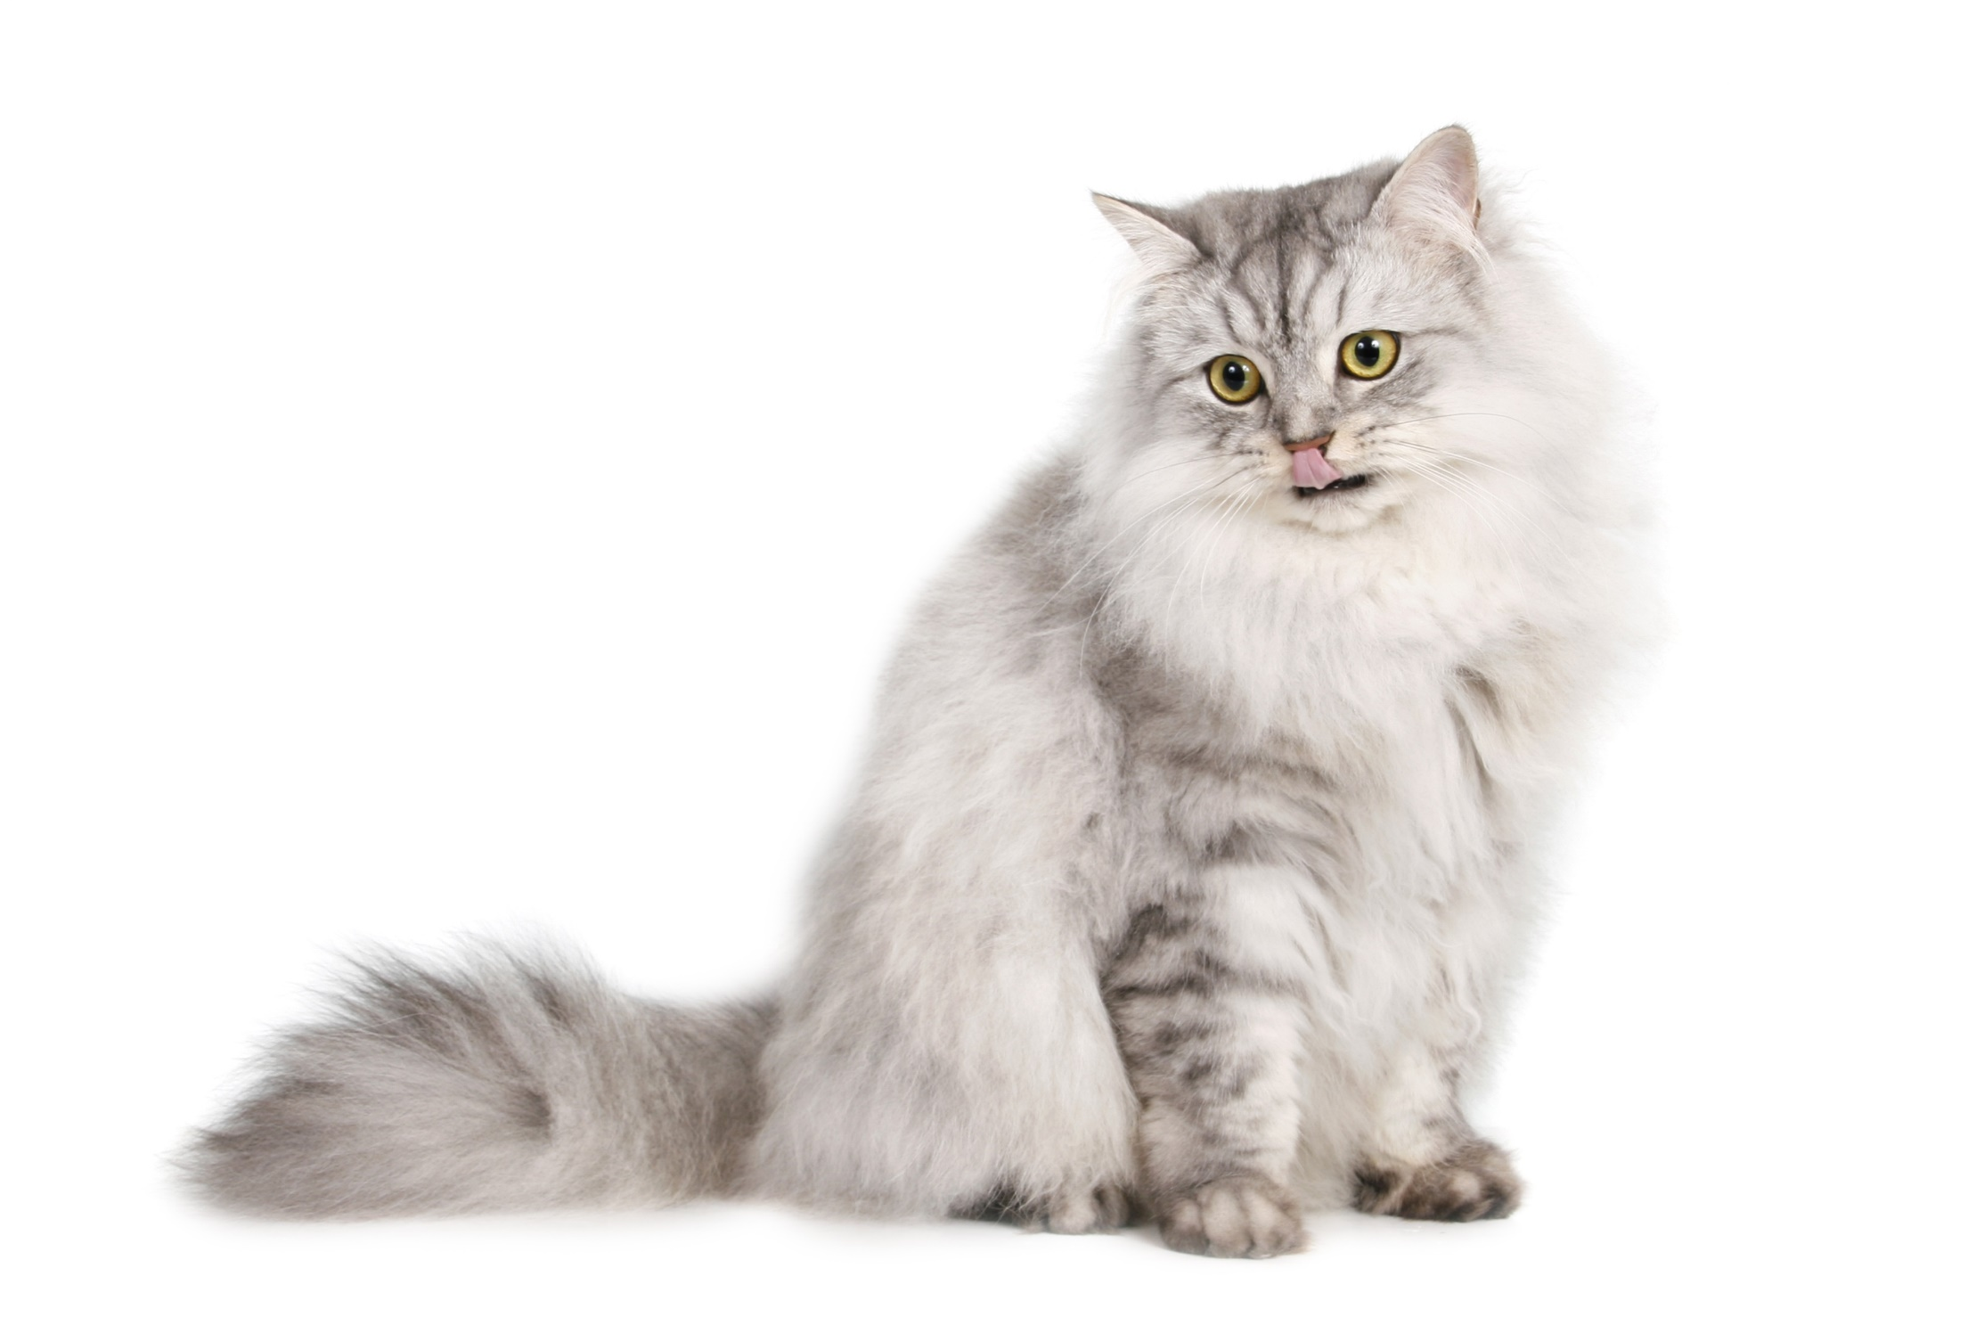
BY YUSHEN
DONG WU WANG GUO KAI DA HUI
动物王国开大会
语文精品课件 一年级下册 7.3
授课老师：某某
授课时间：20XX

Slide 2
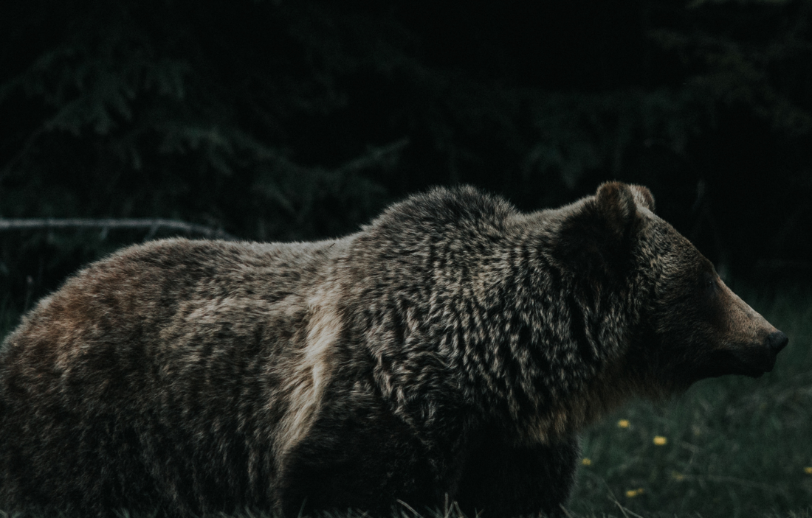
01 课前导读
动物王国要开大会，老虎让狗熊通知大家，接下来会发生什么呢？我们一起来学习这篇课文吧！

Slide 3
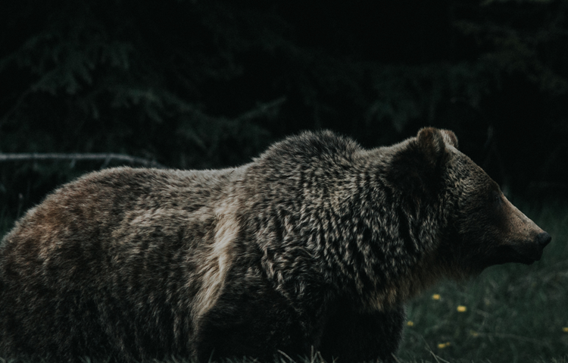
01 课前导读
狗熊 英文名为Bear,是熊的一种，又称“黑熊”，哺乳动物，身体肥大，会游泳，能爬树。

Slide 4
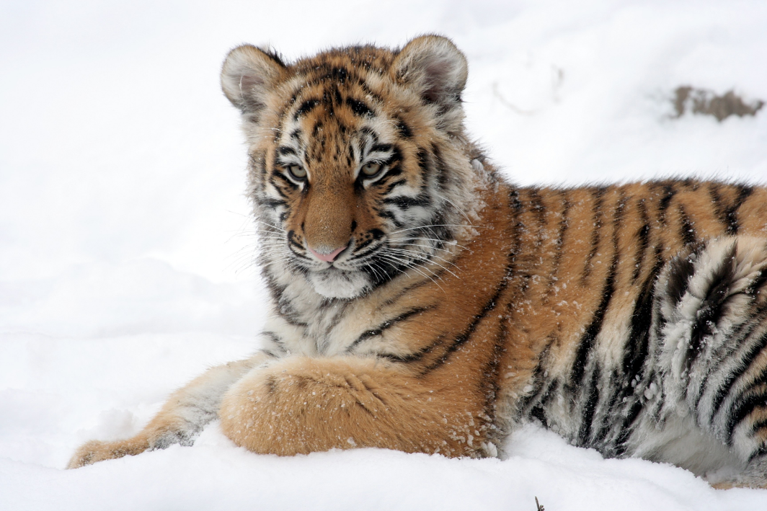
01 课前导读
老虎 英文名为tiger,大型猫科动物，毛发浅黄或棕黄色，有黑色条纹，头圆，耳短，四肢强壮，尾粗长，有黑色环纹。

Slide 5
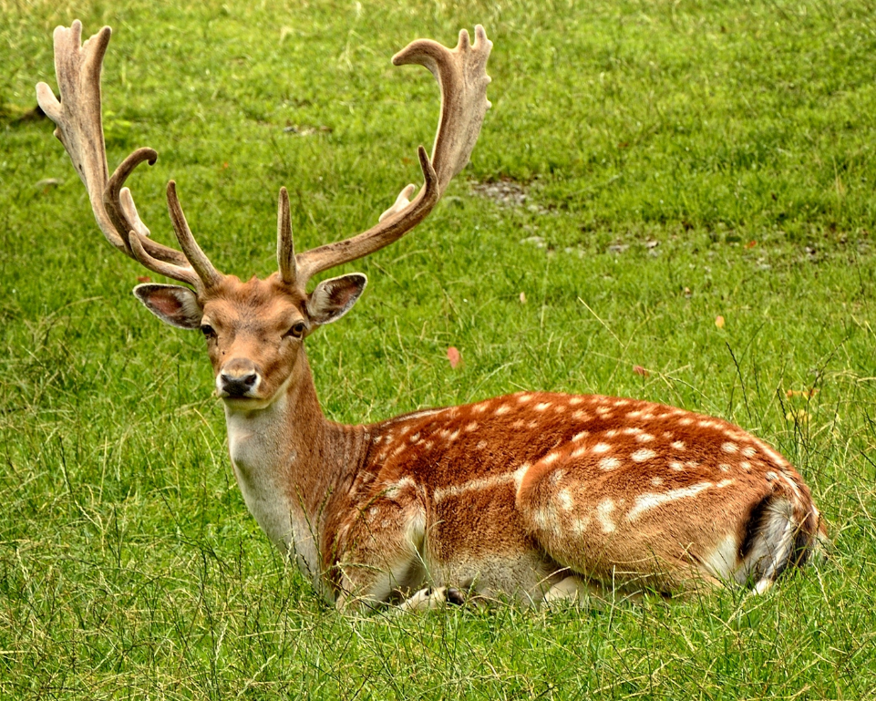
01 课前导读
梅花鹿 英文名为deer，是一种中型鹿，体长140—170厘米。雌鹿较小，雄鹿有角。尾短，腹部白色。遍布鲜明的白色梅花鹿斑点，故称“梅花鹿”。

Slide 6
01 课前导读
（1）不认识的字可以看拼音，或者请教老师和同学。
（2）读准每一个字的字音，圈出生字词；
（3）读通每个句子，读不通顺的多读几遍；
（4）给每个自然段写上序号。

Slide 7
02 字词揭秘
我会认
wù
hǔ
xióng
tōng
zhù
yì
物 虎 熊 通 注 意
遍 百 舌 鬼 脸 准 第
biàn
bǎi
shé
ɡuǐ
liǎn
zhǔn
dì

Slide 8
02 字词揭秘
我会认
熟字加偏旁
能-熊 主-主 音-意 弟-第
熟字加一笔
白-百 古-舌

Slide 9
02 字词揭秘
我会认
脸-检 准-谁 住-注
熟字换偏旁
物：动物、生物、人物
通：通知、通过、交通
遍：十遍、一百遍、遍地
组词识记

Slide 10
02 字词揭秘
我会认
yào(不要)
huán(还给)
要
还
yāo（要求）
hái（还要）

Slide 11
02 字词揭秘
通知：把事项告诉人知道。
参加:加入某种组织或某种活动。
连忙:赶紧，急忙。
道理:事情或论点的是非得失的根据；理由、情理。
注意:把心思、思想放到某一方面。
准时:不迟于也不早于规定的时间。

Slide 12
02 字词揭秘
要
连
百
还
舌
点

Slide 13
02 字词揭秘
yào
结构：
部首：
组词：
造句：
要
上下
覀
重要 主要
这是一件非常重要的事情。

Slide 14
02 字词揭秘
lián
结构：
部首：
组词：
造句：
连
半包围
辶
连接 连队
这里的风景秀丽，令人流连忘返。

Slide 15
02 字词揭秘
bǎi
结构：
部首：
组词：
造句：
百
独体字
白
一百 百花齐放
绿绿的草原上百花齐放。

Slide 16
02 字词揭秘
hái
结构：
部首：
组词：
造句：
还
半包围
辶
还要 还有
我还有一些作业没写完。

Slide 17
02 字词揭秘
shé
舌
独体字
舌
舌头 舌尖
夏天的午后，小狗热得直吐舌头。
结构：
部首：
组词：
造句：

Slide 18
02 字词揭秘
diǎn
结构：
部首：
组词：
造句：
点
上下
灬
雨点 点头
雨点像断了线的珍珠似的落了下来。

Slide 19
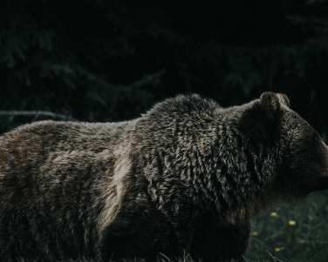
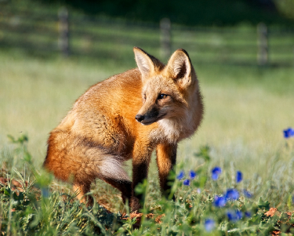
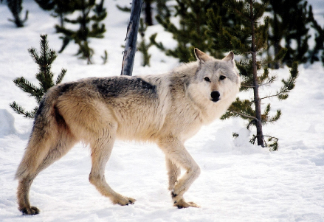
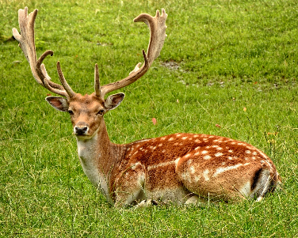
03 课文精讲
找一找：课文中写到了动物王国的哪几种动物？
老虎
狗熊
狐狸
大灰狼
梅花鹿

Slide 20
03 课文精讲
读通课文，说说动物王园发生了什么事呢？
老虎要开森林大会，让狗熊去通知大家，狗熊开始几次没把通知的时间、地点说清楚，最后在动物们的帮助下，终于把通知讲清楚了，大家都准时来参加了森林大会。
动物王国要开大会，派了谁去通知这个消息？
动物王国要开大会，老虎让狗熊通知大家。

Slide 21
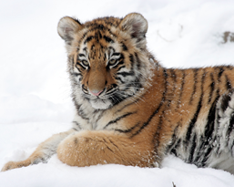
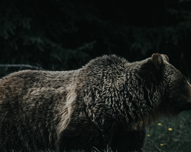
03 课文精讲
借助图片识字
虎:老虎
熊：狗熊

Slide 22
03 课文精讲
为了让所有动物都听到。
狗熊是怎么通知大家的呢？
狗熊用喇叭大声喊：“大家注意，动物王国要开大会，请你们都参加！”一连说了十遍。
为了让所有动物都记住。
说明狗熊通知得很认真，很负责。

Slide 23
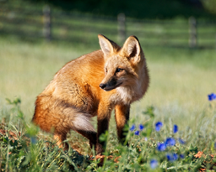
03 课文精讲
狗熊的通知成功了吗？你能推断出来吗？
没成功
狐狸奔来了，对狗熊说：“你说一百遍，大会也开不起来。”
狐狸为什么这么说？

Slide 24
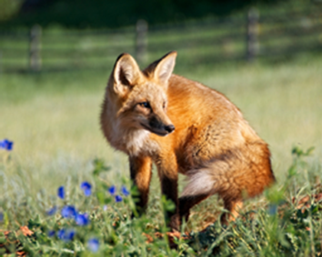
03 课文精讲
因为你没告诉大家，大会在哪一天开，是今天，还是明天，还是……
时间
狐狸的话说明，狗熊的通知中缺少______。

Slide 25
03 课文精讲
第二次通知
时间
参会人员
大家注意，动物王国要在明天开大会，请你们都参加！
事情

Slide 26
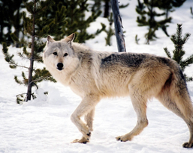
03 课文精讲
狗熊的第二次通知成功了吗？你能推断出来吗？
没成功
大灰狼跑来对狗熊说：“你说一百遍，大会也开不起来。”
大灰狼为什么这么说？

Slide 27
03 课文精讲
因为你没告诉大家，在明天什么时候开，上午还是下午，几点钟开。
具体时间
可见通知的___________也很重要。

Slide 28
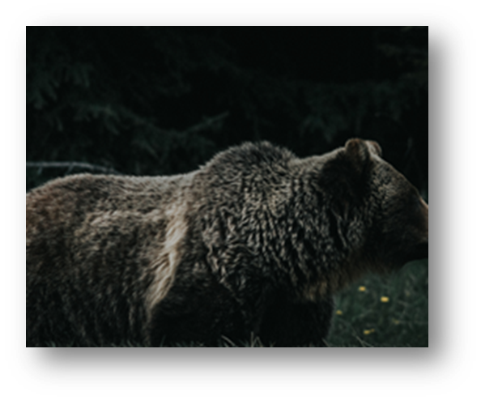
03 课文精讲
看来第二次狗熊的通知又失败了，
第三次通知成功了吗？你来继续推断吧！
狗熊又用喇叭大声喊：“大家注意，动物王国要在明天上午八点开大会，请你们都参加！”一连说了十遍。

Slide 29
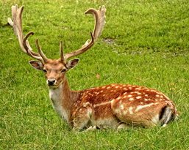
03 课文精讲
狗熊的第三次通知成功了吗？你能推断出来吗？
没成功
梅花鹿奔来问狗熊：“大会在哪儿开呀？你得说清楚。”
梅花鹿为什么这么说？

Slide 30
03 课文精讲
第四次通知
时间
事情
明天上午八点，在森林广场开大会，请大家准时参加！”一连说了十遍。 这一次，大家都听懂了。第二天上午，动物们都来到森林广场，准时参加了大会。
参会人员
地点
朗读指导:号召、命令语气，语气最强烈。

Slide 31
03 课文精讲
你来推断一下这次通知会成功吗？
会成功
第二天上午，动物们都来到森林广场，准时参加了大会。
说明通知成功了！

Slide 32
03 课文精讲
这次大家能来参加森林大会是因为狗熊这次的通知把参加会议的_____、_____、_____都讲得很清楚。
人员
时间
地点

Slide 33
03 课文精讲
读好疑问句的语气。
1.“为什么？”狗熊问。
读出疑问、思考语气
2.“为什么？”狗熊问。
3.狗熊捶捶自己的脑袋，说：“我怎么没问清楚呢？”
读出自责语气
4.梅花鹿奔来问狗熊：“大会在哪儿开呀？你得说清楚。”
语速稍快

Slide 34
03 课文精讲
读好祈使句的语气。
1.“大家注意，动物王国要开大会，请你们都参加！”
2.“大家注意，动物王国要在明天开大会，请你们都参加！”
3.“大家注意，动物王国要在明天上午八点开大会，请你们都参加！”
4.“明天上午八点，在森林广场开大会，请大家准时参加！”
这是狗熊发布的四次通知，朗读时要带有号召、命令的语气，语气越来越强烈，加点字词要读重音。

Slide 35
03 课文精讲
读好祈使句的语气。
1.“大会就在明天开，你快去通知大家吧！”
2.“大会就在明天上午八点开，你再去通知大家吧！”
3.“哎呀，忘了说地点。大会在森林广场开，你再去通知大家吧！”
这是老虎大王说的话，同学们可以借助标点，插图，抓住“快去、再去、吧”等词，读出老虎大王命令的语气。

Slide 36
03 课文精讲
怎么写通知
通知包括标题、正文、落款。
标题：写在第一行正中间，所以只写“通知”二字。
正文：另起一行，空两格写正文，要写清楚通知什么人、什么时间、在什么地方做什么事，有时还要写清楚通知事件的目的、意义及具体要求和作法。
落款：分两行写在正文右下方，一行署名、一行写日期。

Slide 37
03 课文精讲
通 知
4月22日上午8点，请各班参加运动会入场式的同学，在教学楼门前集合。
少先队大队部
4月20日
读一读，说一说。
时间： 地点： ，
参加人： 事情： ，
通知人： ，
通知时间： ，
4月22日上午8点 教学楼门前
各班参加运动会入场式的同学 集合
少先队大队部
4月20日

Slide 38
03 课文精讲
课文主旨
通知要素小儿歌
要读懂通知，请找六要素：
时间、地点、事情、参加人，
最右下两行，别忘了还要，
看清楚通知人和通知时间，
看准六要素，通知没难度。
故事以动物王国开大会的形式告诉我们，通知事情时要把人员、时间、地点都讲得很清楚，不能犯和狗熊同样的错误。

Slide 39
04 课堂小结
学了这篇课文，你明白了什么道理呢？
写通知必须准确地告诉别人什么人在什么时间什么地点要干一件什么事，在生活中，我们一定要做个细心的人，不能会和犯狗熊同样的错误。

Slide 40
04 课堂小结
动物大会
顺利召开
动物王国开大会
狗熊发通知
狗熊依次更正通知
狐狸指出没告诉时间
大灰狼指出时间不具体
梅花鹿指出没告诉地点

Slide 41
05 课堂练习
一、看拼音写词语。
yāo qiú bǎi fēn shé tou
（ ） （ ） （ ）
diǎn tóu hái shì lián máng
（ ） （ ） ( )
要 求
百 分
舌 头
点 头
还是
连忙

Slide 42
05 课堂练习
二、填空。
通知要把活动的具体的（ ）、（ ）、哪些（ ）参加，通知干什么要说清楚。是谁通知的，（ ）通知的写清楚。
时间
地点
人
什么时间

Slide 43
BY YUSHEN
XIE XIE GUAN KUAN!
谢谢观看！
语文精品课件 一年级下册 7.3
授课老师：某某
授课时间：20XX

